Slide 1

PowerPoint
Temel Bilgi Teknolojisi Kullanımı
Öğr.Gör.Dr. Zekeriya PARLAK
Sakarya Üniversitesi

Slide 2
Öğrenme Hedefleri
Metin ya da görüntülere animasyonlar uygular ve değiştirir

Slide 3
İçindekiler
Öğrenme Hedefleri
6. Ekran gösterisi Efektleri
6.1. Önceden Belirlenmiş Canlandırmalar (Animasyon)
6.1.1. Slaytta, metin ya da görüntülere önceden belirlenmiş canlandırma uygulamak, canlandırmayı değiştirmek
6.1.2. Slaytta bulunan animasyonların listesini görüntüleme
6.1.3. Animasyonların efekt seçeneklerini, sırasını belirlemek ve zaman ayarlamaları yapmak
6.1.5. Animasyonu bir tetikleyici ile oynatmak

Slide 4
Slaytta, metin ya da görüntülere önceden belirlenmiş animasyon uygulamak, animasyonu değiştirmek
Slaytta, metin ya da görüntülere animasyonlar uygular ve değiştirir
PowerPoint 2010'da dört farklı türde animasyon efekti vardır:
Giriş efektleri. Bir nesnenin slaytın odağına gelmesini, yavaş yavaş soluktan canlı bir hale gelme, slaydın kenarından uçarak veya atlaya atlaya görünüme girmesini sağlayabilirsiniz.
Çıkış efektleri. Bu efektler bir nesnenin slayttan uçarak çıkmasını, görünümden kaybolmasını veya slayttan dönerek çıkmasını gibi animasyonları sağlar.
Vurgu efektleri. Bu efektlere örnek olarak, slayt içinde görünümde olan bir nesnenin renk değiştirmesi, boyutunun azalması veya artması, dönmesi gösterilebilir.
Hareket Yolları. Bu efektleri kullanarak diğer efektlerin yanı sıra, bir nesnenin sola veya sağa, yukarı veya aşağı şekilde dönmesini sağlayabilirsiniz .
Notes:
0. Sununuzda ek vurgular yapmak veya bilgilerinizi belirli bir sırayla göstermek için hareketli öğeler oluşturabilirsiniz. Bu amaçla sununuzdaki metne, resimlere, şekillere, tablolara, SmartArt grafiklerine ve diğer nesnelere animasyon uygulayarak bunlara giriş, çıkış, boyut veya renk değişiklikleri ve hareket verme gibi görsel efektler ekleyebilirsiniz.
0. Önemli noktalara odaklanmanın, bilgi akışını istediğiniz bir düzende ilerlemesinin ve sununuzu görüntüleyenlerin ilgisini çekmenin yollarından biri de animasyon kullanmaktır. Tek tek slaytlardaki metne veya nesnelere ya da yer tutuculara animasyon efektleri uygulayabilirsiniz.
> 5. Animasyonları tek tek veya birden çok efekti birleştirerek kullanabilirsiniz. Örneğin, bir metin satırına Uçarak Giriş giriş efektini verip ondan sonra Büyüt/Küçült vurgu efektini uygulayarak ve bu metin satırının sağdan uçarak giderken boyutunun arttırılmasını sağlayabilirsiniz.

Slide 5

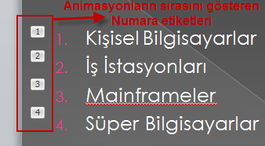
Slaytta, metin ya da görüntülere önceden belirlenmiş animasyon uygulamak, animasyonu değiştirmek
Slaytta, metin ya da görüntülere animasyonlar uygular ve değiştirir
Bir nesneye animasyon efekti eklemek için şunları yapın:
Animasyon eklemek istediğiniz nesneyi seçin.
Animasyonlar sekmesi > Animasyon grubu > Diğer ( ) düğmesini tıklatın ve sonra da istediğiniz animasyon efektini seçin.
İstediğiniz giriş, çıkış, vurgulama veya hareket yolu animasyon efektini görmüyorsanız Diğer Giriş Efektleri, Diğer Vurgu Efektleri, Diğer Çıkış Efektleri veya Diğer Hareket Yolları'nı tıklatın.
Nesneye veya metne bir animasyon uyguladıktan sonra, animasyonlu öğeler slayt üzerinde metnin veya nesnenin yanında görüntülenen ve animasyonları oynama sırasını gösteren Numara Etiketleri ile işaretlenir.
Notes:
> 4. Etiket yalnızca Normal görünümde Animasyonlar sekmesi seçiliyse veya Animasyon görev bölmesi görünür durumdaysa görüntülenir.

Slide 6

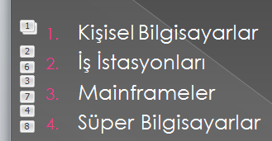
Slaytta, metin ya da görüntülere önceden belirlenmiş animasyon uygulamak, animasyonu değiştirmek
Slaytta, metin ya da görüntülere animasyonlar uygular ve değiştirir
Aynı nesneye birden çok animasyon efekti uygulamak için şunları yapın:
Birden çok animasyon eklemek istediğiniz metni veya nesneyi seçin.
Animasyonlar sekmesi > Gelişmiş Animasyon grubu > Animasyon Ekle'yi tıklatın.
Vermek istediğiniz efekti seçin.

Slide 7

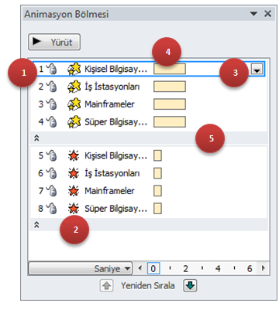
Slaytta bulunan animasyonların listesini görüntüleme
Slaytta, metin ya da görüntülere animasyonlar uygular ve değiştirir
Animasyon görev bölmesini açmak için Animasyonlar sekmesi > Gelişmiş Animasyon grubu > Animasyon Bölmesi’ni tıklatın.
PowerPoint ekranının sağ tarafında Animasyon Bölmesi açılacaktır.
Animasyon bölmesindeki sayılar, animasyon efektlerinin oynatılacağı sırayı gösterir.
Simgeler animasyon efektini gösterir.
Animasyon listesindeki bir öğeye ait menü gösterilmektedir.
Zaman çizelgeleri, efektlerin süresini gösterir.
Gruplamalar.
Notes:
0. Slayttaki tüm animasyonların listesini Animasyon Bölmesinden görüntüleyebilirsiniz. Animasyon Bölmesinde, efektin türü, birden çok efekt varsa bunların birbirine göre sırası, etkilenen nesnenin adı ve efektin süresi gibi animasyon efekti ile ilgili bilgileri gösterir.
3. Bu sayılar, slaytta görüntülenen yazdırılmayan Numara Etiketlerine karşılık gelir.
4 . Bu örnekte üst bölümde Giriş alt bölümde ise Çıkış efekti gösterilmektedir.
7. Aynı nesneye birden çok animasyon efekti uygulandığında veya bir nesne grubuna beraber efekt uygulandıysa bu şekilde gruplanırlar.

Slide 8
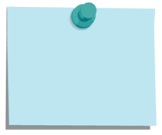


Animasyonların efekt seçeneklerini, sırasını belirlemek ve zaman ayarlamaları yapmak
Slaytta, metin ya da görüntülere animasyonlar uygular ve değiştirir
Animasyonların efekt seçeneklerini, sırasını belirlemek veya zaman ayarlaması yapmak istediğiniz öğeyi seçin ve aşağıda sıralanacak işlemlerden istediğiniz birini yada birkaçını yapın;
Animasyonun efekt seçeneklerini ayarlamak için, Animasyonlar sekmesi > Animasyon grubu > Efekt Seçenekleri'nin sağındaki oku ve sonra da kullanmak istediğiniz seçeneği tıklatın.
Animasyonun başlangıç, süre veya bekleme zamanını Animasyonlar sekmesi > Zamanlama grubundan belirleyebilirsiniz
Efekt seçenekleri, seçili olan efekt verilmiş nesnenin animasyon türüne göre farklılık gösterir.

Slide 9
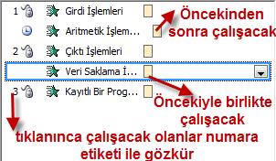
Animasyonların efekt seçeneklerini, sırasını belirlemek ve zaman ayarlamaları yapmak
Slaytta, metin ya da görüntülere animasyonlar uygular ve değiştirir
Animasyonun başlangıç zamanını ayarlamak için, Başlat menüsünün sağındaki oku tıklatın ve kullanmak istediğiniz zamanlamayı seçin. Burada üç seçenek vardır, Tıklanınca, Öncekiyle birlikte, Öncekinden sonra.
Animasyonun çalıştırılacağı süreyi ayarlamak için, Süre kutusuna istediğiniz süreyi saniye sayısı olarak girin.
Animasyon başlamadan önce bekleme süresini ayarlamak için Gecikme kutusuna istediğiniz süreyi saniye sayısı olarak girin.
Listedeki bir animasyonun sırasını değiştirmek için, Animasyonu Yeniden Sırala'nın altında yer alan Önceye Taşı veya Sonraya Taşı seçeneğini kullanın.
Notes:
>1. Tıklanınca seçilirse animasyon Numara etiketlerinde verilen sırasında ve fare veya klavyeye tıklandığında gelir, Öncekiyle birlikte seçilirse Numara etiketlerinde verilen sıra numarası bir öncekiyle aynı olur ve onunla birlikte çalışır, Öncekinden sonra seçilirse Numara etiketlerinde verilen sıra numarası bir öncekiyle aynı olur ancak öncekinin çalışması bittiğinde herhangi bir tıklama yapmadan kendiliğinden çalışır.

Slide 10
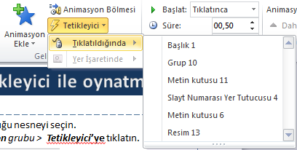
Animasyonu bir tetikleyici ile oynatmak
Slaytta, metin ya da görüntülere animasyonlar uygular ve değiştirir
Tetiklemek istediğiniz animasyonun bulunduğu nesneyi seçin.
Animasyonlar sekmesi > Gelişmiş Animasyon grubu > Tetikleyici’ye tıklatın.
Tıklatıldığında seçeneğinin üzerine gelin ve animasyonu tetiklemesini istediğiniz nesneyi seçin. Böylece seçmiş olduğunuz nesnenin animasyonu ancak bu tetikleyici olrak belirlediğiniz nesneye tıklandığında çalışır.
Notes:
0. Tetikleyicilerle, slayt gösterisi sırasında slayttaki bir nesneyi tıklattığınızda bir animasyon efektinin başlatılmasını sağlayabilirsiniz.

